Slide 1

大一轮复习讲义
第36课 唯物辩证法的联系观

Slide 2
描述世界是普遍联系的，学会用联系的观点看问题；解析事物整体和部分的关系，尝试用系统优化的方法安排工作。
【课标要求】
政治认同：自觉树立全局观念。
科学精神：正确理解整体与部分、系统与要素的关系，用联系的观点看问题。
【核心素养】

Slide 3
【思维导图】
含义：事物之间以及事物内部诸要素之间的相互依赖、① 、相互制约和
②_________
特征
相互影响
相互作用
联系观
联系具有③ 性
联系具有④ 性
联系具有⑤ 性
唯物辩证法的联系观
普遍
客观
方法论
多样
整体与
部分的
关系
系统
树立⑪ 观念，立足整体，统筹全局；同时重视⑫ 的作用
全局
区别：整体居于⑥ 地位；部分服从和服务于⑦_____
联系：整体由部分构成；部分⑧ 整体，⑨ 部分
的功能及其变化甚至对整体的功能起⑩ 作用
主导
整体
影响
关键
用联系的观点看问题
决定
部分
含义：由相互联系和相互作用的诸⑬ 构成的统一整体
基本特征：⑭ 性、⑮ 性、内部结构的优化趋向
掌握系统优化的方法
要素
整体
有序

Slide 4
【易错明辨】
1.世界上任何两个事物之间都存在着相互联系。
分析：错误。联系是普遍的，旨在强调不存在孤立的事物，联系又是有条件的，并非任何两个事物之间都有联系。
2.事物的联系是普遍的、客观的，因而是无条件的。
分析：错误。联系是普遍的、客观的，但又是具体的、有条件的。
3.事物的联系是客观的，只有人力才能改变。
分析：错误。联系是客观的，人们可以根据事物固有的联系，建立新的联系，但联系又具有多样性，会随着时间、地点和条件的变化而变化。

Slide 5
4.事物的联系是多变的，稳定的联系不存在。
分析：错误。联系具有多样性，既有多变的联系，也有稳定的联系。
5.部分的功能及其变化会促进整体的发展。
分析：错误。部分的功能及其变化会影响整体的功能，当部分以合理、有序、优化的方式存在时，会促进整体的发展。
6.要注重联系的整体性，立足部分推动整体发展。
分析：错误。联系的整体性要求我们立足整体而不是部分。

Slide 6
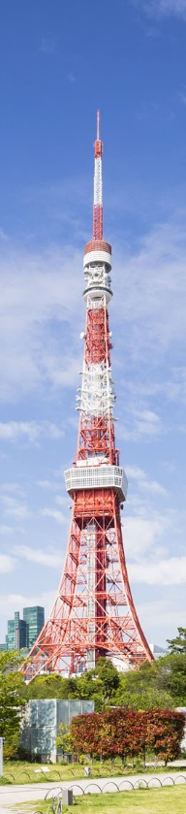
内容索引 /NEI RONG SUO YIN
课时1 联系及其特征
课时2 用联系的观点看问题
大题增分
主观题对“联系观”的考查

Slide 7

课时1 联系及其特征

Slide 8
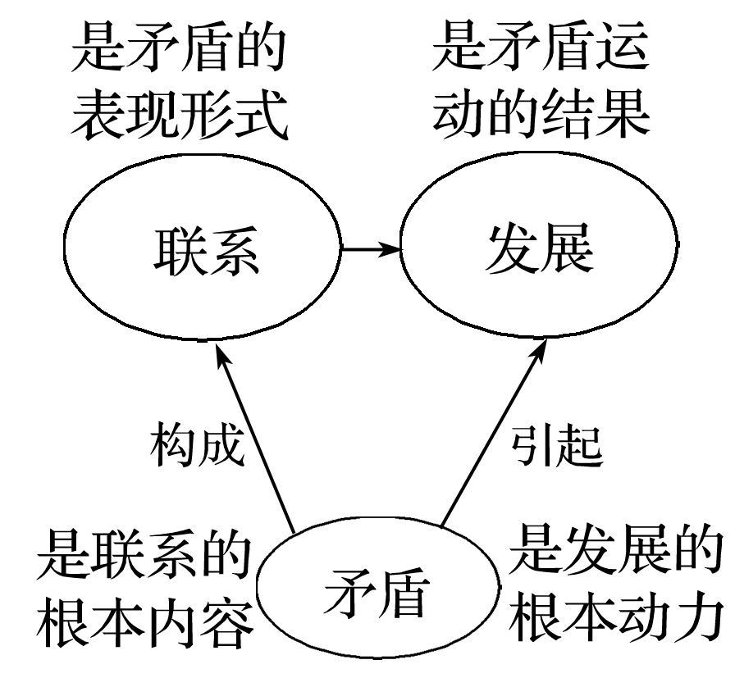
考点精讲
1.唯物辩证法
总特征 | 联系的观点和发展的观点
实质与核心 | 矛盾的观点是唯物辩证法的根本观点。矛盾规律即对立统一规律是唯物辩证法的实质与核心

Slide 9
提醒 唯物辩证法与形而上学的分歧：唯物辩证法主张用联系、发展、全面的观点看问题；形而上学主张用孤立、静止、片面的观点看问题。根本分歧：是否承认矛盾，是否承认矛盾是事物发展的源泉和动力。

Slide 10
2.唯物辩证法的联系观
(1)含义：联系是事物之间以及事物内部诸要素之间的相互依赖、相互影响、相互制约和相互作用。
(2)基本特征
 | 普遍性 | 客观性 | 多样性
含义 | 任何事物都处在联系之中 | 是事物本身固有的，不以人的意志为转移 | 事物的联系是多种多样的

Slide 11
表 现 | ①任何事物都与周围其他事物有着这样或那样的联系 ②每一事物内部的各个部分、要素之间也是相互联系的 ③世界是一个普遍联系的有机整体 | 自在事物的联系和人为事物的联系都是客观的 | 直接联系和间接联系、内部联系和外部联系、本质联系和非本质联系、必然联系和偶然联系等
方 法 论 | 用联系的观点看问题，反对用孤立的观点看问题 | ①要从事物固有的联系中把握事物，切忌主观随意性 ②根据事物固有的联系，改变事物的状态，调整原有的联系，建立新的联系 | 善于分析和把握事物存在和发展的各种条件。一切以时间、地点和条件为转移

Slide 12
提醒 联系的普遍性所强调的是不存在完全孤立的事物；联系的客观性强调的是联系不以人的意志为转移；联系的多样性强调的是联系具有不同的形式。

Slide 13
考向探究
考向展示 | 五年考题 | 考情分析
联系的普遍性 | 无 | 联系观是高考的重点。主要采用选择题的形式，结合漫画、哲理故事、社会热点等材料考查联系的普遍性、客观性、多样性，主观题中常作为答案要点考查。
联系的客观性 | 2019·全国Ⅱ·22
联系的多样性 | 2020·全国Ⅰ·21 2017·全国Ⅰ·22 2016·全国Ⅰ·23

Slide 14
考向1 联系的普遍性
典例1 (2018·浙江11月选考)陕西榆林在治沙过程中，一方面和其他沙区一样种草植树，另一方面又充分利用本地沙区独特生态，积极发展特色种植业、精深加工业、沙漠旅游业等，既改善了生态环境，又为群众提供了更多就业机会和增收途径。当地实现生态惠民的哲学依据是
①运动既有绝对性又有相对性
②系统既有整体性又有有序性
③联系既有普遍性又有多样性
④矛盾既有普遍性又有特殊性
A.①② B.①④ C.②③ D.③④
√

Slide 15
解析 一方面和其他沙区一样种草植树，表明矛盾具有普遍性，另一方面又充分利用本地沙区独特生态，积极发展特色种植业、精深加工业、沙漠旅游业等，表明矛盾具有特殊性，故④符合题意；
积极发展特色种植业、精深加工业、沙漠旅游业等，既改善了生态环境，又为群众提供了更多就业机会和增收途径，表明联系既有普遍性又有多样性，故③符合题意；
①错误，运动是无条件的、永恒的和绝对的；
②正确但不符合题意。

Slide 16
训练1 我国古代将秋分分为三候(一候为五天)：“一候雷始收声；二候蛰虫坏户；三候水始涸。”这意味着秋分后阴气开始旺盛，所以不再打雷了；由于天气变冷，蛰居的小虫开始藏入穴中；由于天气干燥，水气蒸发快，一些沼泽及水洼处便处于干涸之中。“三候”现象表明
①人为事物的联系具有客观性
②事物之间的相互影响、相互制约的关系
③认识和观察事物应基于人的主观需求
④规律的存在和发生作用不以人的意志为转移
A.①② B.①③ C.②④ D.③④
√

Slide 17
解析 “三候”现象表明了自然事物之间的联系，是自在事物的联系，不是人为事物的联系，①不选。
认识和观察事物应基于事物本身的属性，不是基于人的主观需求，③错误。

Slide 18
考向2 联系的客观性
典例2 (2019·全国Ⅱ)最近，科学家设计和制造出一种小蛋白，这种小蛋白自我组装成螺旋状的蛋白长丝。该研究有助于更好地了解天然蛋白丝，进而研制出自然界没有的全新材料，如超过蜘蛛丝强度的人造纤维等。这表明
①人类能够基于事物固有的联系建立新的联系
②实践可以把自在事物的联系转化为人为事物的联系
③人为事物的联系比自在事物的联系更高级、更复杂
④人为事物的联系以人的意志为转移，具有“人化”的特点
A.①② B.①④ C.②③ D.③④
√

Slide 19
解析 科学家设计和制造出一种小蛋白，并根据这项研究成果研制出全新材料，说明人类能够根据事物固有的联系，建立新的联系，①正确。
天然蛋白丝属于自在事物，科学家通过研究更加了解天然蛋白丝，进而研制出人造纤维等，说明通过科学实验可以把自在事物的联系转化为人为事物的联系，②正确。
自在事物的联系在人类产生以前就存在，人为事物的联系是通过实践活动形成的，二者不存在高低、简单与复杂之分，③说法错误。
人为事物的联系虽然具有“人化”的特点，但仍然是客观的，不以人的意志为转移，④说法错误。故选A。

Slide 20
训练2 经过二十多年的建设，我国先后向太空发射了55颗卫星，在大地之间搭起了“天罗地网”，构成了我国的北斗导航卫星系统，这一系统可以为地球村民提供定位、导航、授时等服务。这说明
A.世界上任何事物都与我们有着这样或那样的联系
B.外部联系构成了事物的运动、变化和发展的根据
C.通过实践活动可以建立起具有“人化”特点的联系
D.新事物总是把旧事物作为自己发展的基础
√

Slide 21
考向3 联系的多样性
典例3 (2020·全国Ⅰ)工业遗产的开发利用是城市转型发展亟待解决的问题。许多城市巧妙利用闲置的厂房和设备，精心打造文创产业园、时尚设计园、爱国主义教育基地等，厂房变成博物馆，仓库改成音乐厅，厂区转为影视基地……工业遗产的“华丽转身”表明
①事物间的联系是客观的，与人的意识无关
②把握联系的多样性是正确认识和有效利用事物的前提
③事物发展的关键在于把事物的内部联系转变为外部联系
④人们可以通过实践调整事物之间原有的联系，建立新的联系
A.①② B.①③ C.②④ D.③④
√

Slide 22
解析 ①中联系“与人的意识无关”错误。
③错误，发展最终是通过质变来实现的，事物发展的关键是质变，而不是把事物的内部联系转变为外部联系。
②④正确。故选C。

Slide 23
训练3 自2013年起，中国先后与瑞士建立“创新战略伙伴关系”，与以色列建立“创新全面战略伙伴关系”，积极发挥中国市场优势，促进创新要素的流入；并与德、英提出“建立互利共赢的创新伙伴关系”“建立中英创新伙伴关系”……这表明
①联系具有多样性，要一切以时间、地点和条件为转移
②正是事物之间的相互联系、相互作用，才构成了事物的变化和发展
③联系是事物发展的源泉和动力，是事物“自身运动”的钥匙
④同一事物在发展的不同过程和阶段上有不同的矛盾
A.①④ B.②③ C.①② D.③④
√
解析 ③错误，矛盾是事物发展的源泉和动力，是事物“自身运动”的钥匙。
④不符合题意，材料体现的是不同事物的矛盾具有特殊性。

Slide 24
易错矫正
易错点1 误认为人为事物的联系具有主观性
训练1 十七世纪，英国玄学派诗人约翰·多恩曾有一首著名的诗歌：没有人是一座孤岛/可以自全/每个人都是大陆的一片/整体的一部分/如果海水冲掉一块/欧洲就减小/如同一个海岬失掉一角/如同你的朋友或者你自己的领地失掉一块。这首诗启示我们
A.世界上任何事物都处在普遍联系之中
B.人为事物的联系具有主观性
C.整体与部分的关系在一定条件下可以相互转化
D.事物的联系是偶然性和必然性的统一
√

Slide 25
解析 事物处于普遍联系之中，孤立的事物是不存在的，所以我们要用联系的观点看问题，A当选；
B说法错误，无论是自在事物的联系，还是人为事物的联系都具有客观性；
C不符合题意，材料没有涉及整体与部分关系的相互转化；
D说法错误，事物的联系具有普遍性、客观性和多样性，不能把事物的联系认为是偶然性和必然性的统一。

Slide 26
易错点2 误认为人们可以根据自身的需要来建立新的联系
训练2 (2019·江苏高考)“蜜蜂不食人间仓，玉露为酒花为粮。”有统计显示，在人类利用的1 330多种作物中，有1 000多种需要通过蜜蜂来传授花粉。通过蜜蜂的异花授粉作用，既能提高授粉质量和作物产量，又能增强种子的生命力，还可以显著减少化学药物的使用。材料表明
A.事物发展的客观规律不以人的意志为转移
B.把握联系多样性对改造世界具有重要意义
C.人们可以根据自身的需要来建立新的联系
D.必须运用系统优化的方法来综合认识事物
√

Slide 27
解析 “通过蜜蜂的异花授粉作用，既能提高授粉质量和作物产量，又能增强种子的生命力”，说明善于分析事物存在和发展的各种条件，把握联系的多样性，对改造世界具有重要意义，B符合题意；
A强调规律的客观性，不符合题意；
人们可以根据事物固有的联系，建立新的联系，而不是根据自身需要，C错误；
D强调的是系统优化的方法，不符合题意。

Slide 28
课时精练
一、选择题
1.木兰文化生态旅游区由木兰山、木兰天池、木兰草原、木兰云雾山四大景区组成。当地依托山山水水，大力推进旅游开发，利用丰富多彩的民族文化活动，融人文于山水，化美景为财富。这说明
①万事万物都处于普遍联系之中
②自在事物的联系与人为事物的联系没有确定的界限
③人们可以依据事物固有的联系，建立新的联系来满足自身的需要
④把握事物联系的多样性以主观能动性的发挥为基础
A.①② B.①③ C.②③ D.③④
√
1
2
3
4
5
6
7
8

Slide 29
解析 ②错误，自在事物的联系与人为事物的联系有确定的界限。
④错误，把握事物联系的多样性以尊重客观规律为基础。
1
2
3
4
5
6
7
8

Slide 30
2.随着智能手机的普及和手机游戏种类的增多，未成年人玩手机游戏也越来越多。事实上，未成年人长时间玩手机游戏，不仅耽误学习，也危害身体健康。这警示我们要
①未雨绸缪，重视事物间联系的客观性
②扬汤止沸，把握事物间联系的多样性
③曲突徙薪，割舍事物间固有的联系
④趋利避害，创造条件建立新的联系
A.①② B.①④ C.②③ D.③④
√
1
2
3
4
5
6
7
8

Slide 31
3.同样是鲤鱼，南北大不同。北方温度低，可以算是冷水鱼了，口感鲜嫩软筋，河内黄沙多，土腥味轻。但是南方的鲤鱼，因为气候的原因肉质松散，毫无弹性，河道泥多沙少，土腥味特别重。南北鲤鱼之别说明
A.人类对自在事物之间的联系无能为力
B.不同事物在不同的发展阶段各不相同
C.事物之间的相互作用构成了变化发展
D.一事物与周围事物的联系具有客观性
√
解析 人类在联系面前并不是无能为力的，A错误。
南北鲤鱼之别说的是不同地区的事物具有其特殊性，B、C不符合题意。
1
2
3
4
5
6
7
8

Slide 32
4.2020年9月4日，习近平主席在中国国际服务贸易交易会全球服务贸易峰会上致辞，强调各国要共同营造开放包容的合作环境、共同激活创新引领的合作动能、共同开创互利共赢的合作局面，中国将坚定不移扩大对外开放，支持组建全球服务贸易联盟，带动形成更高层次改革开放新格局。这蕴含的哲理是
①人为事物的联系具有主观性
②一切事物都与周围其他事物有条件地联系着
③人可以改变事物固有的状态，但不能建立事物新的联系
④事物之间存在着相互影响、相互制约的关系
A.①③ B.①④ C.②③ D.②④
√
1
2
3
4
5
6
7
8

Slide 33
解析 ①错误，人为事物的联系仍然是客观的；
③错误，人们可以根据事物固有的联系，建立事物新的联系。
1
2
3
4
5
6
7
8

Slide 34
5.(八省联考·辽宁)东北地区天气寒冷，雪期较长，满族的先民为了生产生活出行方便，把兽骨绑在脚下，后来演化成用铁条嵌在鞋底，这就是最早的冰刀。独特的生产生活方式逐渐演化出了具有地域特征的雪地走、冰上舞蹈等冰雪运动项目。冰雪运动的产生过程告诉我们
①要把握自在事物的联系的客观性
②要重视事物之间相互联系的中间环节
③要注重从事物固有的联系中把握事物
④要将事物之间的间接联系改造为直接联系
A.①② B.①④ C.②③ D.③④
√
1
2
3
4
5
6
7
8

Slide 35
解析 材料体现的是人为事物的联系，①与题意不符，排除。
独特的生产生活方式逐渐演化出了具有地域特征的雪地走、冰上舞蹈等冰雪运动项目，说明要重视事物之间相互联系的中间环节，要注重从事物固有的联系中把握事物，②③正确。
④本身说法错误，排除。故本题正确答案为C。
1
2
3
4
5
6
7
8

Slide 36
6.(2017·全国Ⅰ)传统石油钻井产生了大量的废弃泥浆，占用土地，污染环境。某油气田采用“泥浆不落地处理与循环利用技术”，将废弃泥浆制成免烧砖等，既有效消除了钻井污染隐患，又节约了土地、水泥等资源。钻井废弃泥浆的资源化利用佐证了
①通过实践活动可以建立事物的新联系
②正确发挥主观能动性就能消除客观条件的制约
③事物联系的多样性决定于人类实践活动的多样性
④把握事物联系的多样性有利于价值的创造性实现
A.①② B.①④ C.②③ D.③④
√
1
2
3
4
5
6
7
8

Slide 37
解析 该油气田的做法是根据事物固有的联系所建立的新联系，①当选；
该油气田的做法实现了资源的有效利用，这表明把握事物联系的多样性有利于价值的创造性实现，④正确，答案为B。
②中“消除”一词说法错误；
③中“决定于”颠倒了二者的关系。
1
2
3
4
5
6
7
8

Slide 38
7.山东临朐的柿饼柔软、甘美，多年来，以其独特的天然风味占领日韩两国市场。柿饼上的白霜是柿饼制作过程中天然形成的糖霜，白霜的多少取决于多种因素，包括柿子的含糖量、晾晒的温度和湿度以及不同的制作工艺。柿饼上的白霜也不是一直保持原样，温度低时会“出霜”，而温度升高时会“回霜”。这表明
①事物的内在属性是其变化、发展的根据
②认识事物要把握其存在和发展的各种条件
③意识能将观念的存在变为现实的东西
④运动有时是有条件的，静止是运动的一种特殊状态
A.①② B.②③ C.①④ D.③④
√
1
2
3
4
5
6
7
8

Slide 39
二、非选择题
8.阅读材料，完成下列要求。
直播带货，是指通过互联网平台，使用直播技术进行商品线上展示、咨询答疑、导购销售的新型服务方式，具体形式可由店铺自己开设直播间，或由职业主播集合进行推介。
直播带货是电子商务营销模式。一方面，直播带货互动性强、亲和力强，消费者可以像在大卖场一样，跟卖家进行交流甚至讨价还价；另一方面，直播带货往往能做到全网最低价，它绕过了经销商等传统中间渠道，直接实现了商品和消费者对接，可以帮助消费者提升消费体验，为许多质量有保证、服务有保障的产品打开销路。
1
2
3
4
5
6
7
8

Slide 40
运用联系的有关知识，分析直播带货营销模式所体现的哲学依据。
答案 (1)事物是普遍联系的。直播带货营销模式通过互联网平台，实现消费者和卖家互动交流，坚持了用联系的观点看问题。
(2)联系是客观的，要求我们从事物固有的联系中把握事物。直播带货营销模式，是在电子商务营销模式的基础上，直接实现了商品和消费者对接，是根据固有联系建立新的联系的表现。
(3)事物的联系具有多样性，要求我们善于分析和把握事物存在和发展的各种条件。直播带货营销模式是善于把握和利用互联网平台有利条件进行商品营销的表现。
1
2
3
4
5
6
7
8
返回

Slide 41
课时2 用联系的观点看问题

Slide 42
考点精讲
1.整体和部分的辩证关系
(1)整体和部分的区别与联系
类别 |  | 整体 | 部分
区 别 | 内涵 | 事物的全局或发展的全过程 | 事物的局部或发展的各个阶段
 | 地位 功能 | 整体居于主导地位，整体统率着部分，具有部分所不具备的功能 | 处于被支配的地位，部分服从和服务于整体
联 系 | 相互 依赖 | 整体是由部分构成的，离开了部分，整体就不复存在；部分是整体中的部分，离开了整体，部分就不成其为部分
 | 相互 影响 | 整体的功能、状态及其变化会影响部分；部分的功能及其变化也会影响整体的功能，关键部分的功能及其变化甚至对整体的功能起决定作用

Slide 43
(2)整体和部分辩证关系的原理与方法论
角度 | 原理 | 方法论
强调整体的重要性 | 整体居于主导地位，整体统率着部分，具有部分所不具备的功能；整体的功能、状态及其变化会影响部分 | 要树立全局观念，立足整体，统筹全局，选择最佳方案，实现整体的最优目标
强调部分的重要性 | 整体由部分构成，离开了部分，整体就不复存在；部分的功能及其变化也会影响整体的功能，关键部分的功能及其变化甚至对整体的功能起决定作用 | 要重视部分的作用，用局部的发展推动整体的发展

Slide 44
提醒 整体功能与部分功能的关系有三种情形
①整体具有部分根本没有的功能。当各部分按照有序性构成有机整体时，就会产生部分所没有的新的整体功能。
②当各部分以合理、有序、优化的结构形成整体时，整体的功能会大于各部分功能之和。
③当部分以无序、欠佳的结构形成整体时，各部分原有的性能得不到发挥，甚至相互抵消，使整体功能小于各部分功能之和。

Slide 45
2.系统优化的方法
系统的基本特征 |  | 系统优化方法
 |  | 实践方面 | 认识方面
整体性 | 系统作为一个整体具有它的每一个要素都不能单独具有的功能 | 要着眼于事物的整体性，重视整体的功能 | 用综合的思维方式来认识事物。要着眼于事物的整体，从整体出发，把各个部分、各个要素联系起来考察，统筹考虑，优化组合，形成关于这一事物的完整准确的认识
有序性 | 系统的各要素总是按照一定的顺序和方向发生作用的 | 要注意遵循系统内部结构的有序性
内部结 构的优 化趋向 | 系统内部各要素的有序结合使整体的功能具有了趋向强化的特征 | 要注重系统内部结构的优化趋向，力求实现整体功能大于部分功能之和

Slide 46
提醒 整体和部分的关系≠系统和要素的关系。系统属于整体的一种情况，系统除了强调整体性外，还有层次性和有序性。要素只是部分的一种表现形式，是组成一个系统的相互作用着的部分。

Slide 47
考向探究
考向展示 | 五年考题 | 考情分析
整体和部分的关系 | 2020·全国Ⅲ·40(1) 2019·全国Ⅲ·22 2018·全国Ⅲ·21 2017·全国Ⅲ·39(2) | 结合具体材料考查对整体和部分的辩证关系、系统优化方法的理解，并常与发展的观点和矛盾的观点综合考查。命题形式既有选择题，也有主观题。
系统优化方法 | 2019·全国Ⅰ·22

Slide 48
考向1 整体和部分的辩证关系
典例1 (2019·全国Ⅲ)毛泽东说：“战争历史中有在连战皆捷之后吃了一个败仗以至全功尽弃的，有在吃了许多败仗之后打了一个胜仗因而开展了新局面的。”其中蕴含的哲学道理是
A.处于非支配地位的部分及其变化不影响整体的功能
B.在一些事物的存在和发展中，整体服从和服务于部分
C.关键部分的功能及其变化甚至对整体功能起决定作用
D.只要充分发挥部分的作用，就能实现整体的最优目标
√

Slide 49
解析 毛泽东强调，一个败仗或一个胜仗有时对战争全局起到决定性的影响，这说明关键部分的功能及其变化甚至对整体的功能起决定作用，C符合题意。
整体是由部分构成的，处于非支配地位的部分及其变化也会影响整体的功能，A说法错误。
在事物的发展过程中，要立足整体，部分要服从和服务于整体，B说法错误。
实现整体的最优目标要重视发挥部分的作用，但D中“只要……就能”说法太绝对，排除。

Slide 50
训练1 2020年7月21日，习近平总书记在企业家座谈会上强调，中国开放的大门不会关闭，只会越开越大。以国内大循环为主体，绝不是关起门来封闭运行，而是通过发挥内需潜力，使国内市场和国际市场更好联通，更好利用国际国内两个市场、两种资源，实现更加强劲可持续的发展。这体现的哲学意蕴是
①中国的发展离不开世界，世界的繁荣也需要中国
②我国与国际市场人为事物的联系受人的意志控制
③重视外部联系，发挥其对事物发展的决定性作用
④部分影响整体，部分的发展有利于整体的发展
A.①② B.①④ C.②③ D.③④
√

Slide 51
解析 人为事物的联系也是客观的，不以人的意志为转移，②观点错误。
事物的内部联系对事物发展起决定性作用，③表述错误。

Slide 52
考向2 系统优化的方法
典例2 (八省联考·广东)随着粤港澳大湾区城际铁路建设规划获得发改委批复，构建大湾区各主要城市间更加快捷的交通圈，形成“轴带支撑、极轴放射”的多层次铁路网络指日可待，该城际铁路建设将进一步促进粵港澳大湾区各城市之间的互联互通和协调发展。从哲学上看
①城际铁路建设规划说明人为事物的联系更具有意义
②多层次铁路网设计充分运用了系统优化的方法论
③交通圈构建印证了人们可以按自身意愿建立客观联系
④创造性的实践活动要善于建立事物之间的新联系
A.①③ B.①④ C.②③ D.②④
√

Slide 53
解析 人为事物的联系更具有意义的说法不妥，①错误。
“轴带支撑、极轴放射”的多层次铁路网络注重了整体性和内部结构的优化趋向，运用了系统优化方法，②符合题意。
联系具有客观性，人们不能按自身意愿建立客观联系，③错误。
该城际铁路建设将进一步促进粤港澳大湾区各城市之间的互联互通和协调发展，建立了事物之间的新联系，④符合题意。故本题选D。

Slide 54
训练2 (八省联考·湖南)完成“十四五”时期经济社会发展目标必须坚持系统观念。要坚持前瞻性思考、全局性谋划、战略性布局、整体性推进，统筹国内国际两个大局，办好发展和安全两件大事：要坚持全国一盘棋，更好地发挥中央、地方和各方面的积极性。坚持系统观念是基于
①系统观念是具有基础性的思想和工作方法
②立足要素，统筹全局，才能实现整体的最优目标
③用综合的思维方式可以形成对事物完整准确的认识
④系统分析法是我们认识世界和改造世界的根本方法
A.①② B.①③ C.②④ D.③④
√

Slide 55
解析 材料说明“十四五”时期的经济社会发展各个目标是相互联系的、统一的整体。因此，我们必须坚持系统观念，坚持用综合的思维方式可以形成对事物完整准确的认识。②说法错误，立足整体，统筹全局，才能实现整体的最优目标。
④说法错误，矛盾分析法是我们认识世界和改造世界的根本方法。故本题选B。

Slide 56
易错矫正
易错点1 误认为整体功能大于部分功能之和
训练1 一个经验丰富的班主任，喜欢在学生座位编排上下功夫。同样的人数有时在座位上做些适当调整，往往会带来意想不到的效果，使班集体在学习、纪律等方面取得明显进步。这是基于
①整体统率着部分，部分不具有整体所具有的功能
②事物内部结构顺序的变化也可以引起质变
③整体功能总是大于部分功能之和
④掌握系统优化的方法要求注重系统内部结构的优化趋向
A.①② B.①③ C.②④ D.③④
√

Slide 57
解析 适当调整座位会带来意想不到的效果，说明要优化事物的内部结构，②④正确。
题干强调要搞好部分而不是整体，①与题干主旨相反。
当部分以合理、有序、优化的结构构成整体时，整体功能大于部分功能之和，否则相反，③错误。故选C。

Slide 58
易错点2 误认为部分的变化推动整体的发展
训练2 改革开放40多年来，香港抓住历史机遇，既促进了自身繁荣发展，又在国家改革开放进程中发挥了独特作用，成为国家对外开放的重要窗口。新时代国家的改革开放需要香港，也将进一步成就香港。其中蕴含的哲学道理是
①部分影响整体，部分的发展有利于整体的发展
②整体统率着部分，部分的功能受整体功能的制约
③部分区别于整体，部分的变化推动整体的发展
④整体由部分构成，整体的性质功能存在于部分之中
A.①② B.①③ C.②④ D.③④
√

Slide 59
解析 ③错误，材料未体现部分区别于整体，而且部分的变化不一定推动整体的发展，有可能会阻碍整体的发展。
④错误，整体具有部分所不具备的功能，不能说其性质功能存在于部分之中。

Slide 60
课时精练
一、选择题
1.封一座城，护一国人。面对突如其来的新冠肺炎疫情，党中央审时度势，果断作出武汉“封城”的决定。武汉人民识大体、顾大局，为有效阻断疫情扩散作出了巨大牺牲。这体现的哲学道理有
①整体离不开部分，部分可以离开整体
②整体居于主导地位，整体统率着部分
③关键部分的功能在一定条件下决定整体的功能
④部分功能之和在一定条件下大于整体功能
A.①③ B.①④ C.②③ D.②④
√
1
2
3
4
5
6
7
8

Slide 61
2.榫卯是中国古代建筑、家具及其他木制器械的主要结构方式，是在两个木构件上所采用的一种凹凸结合的连接方式，是木件之间多与少、高与低、长与短之间的巧妙组合，这种不用钉子的构件连接方式，使得中国传统的木结构可以承受较大的荷载。榫卯的精巧结构印证了
①部分的功能及其变化决定着事物整体功能的发挥
②部分的性质和功能变化受整体的性质和功能的制约
③有序的部分结合使整体的功能大于各部分功能之和
④整体中各部分的性质和功能既相互区别又相互联系
A.①② B.①③ C.②④ D.③④
√
1
2
3
4
5
6
7
8

Slide 62
解析 部分的功能及其变化会影响整体的功能，而不是决定，①错误。
材料不是阐释整体对部分的制约，未体现部分的性质和功能变化是否受整体的性质和功能的制约，②排除。
1
2
3
4
5
6
7
8

Slide 63
3.全产业链是以消费者为导向，从产业链源头做起，经过种植与采购、贸易及物流、食品原料和饲料原料的加工、养殖屠宰、食品加工、分销及物流、品牌推广、食品销售等每个环节，实现食品安全可追溯，形成安全、营养、健康的食品供应全过程。从哲学上看，全产业链发展模式旨在
①从整体出发，使各个要素功能得到最大发挥
②着眼于事物的整体性，充分发挥系统的功能
③立足整体，统筹全局，实现整体的最优目标
④实现部分功能之和大于整体功能的理想效果
A.①④ B.②③ C.①③ D.②④
√
1
2
3
4
5
6
7
8

Slide 64
4.2020年是深圳经济特区建立40周年。作为我国改革开放的重要窗口，40年来，边境小镇深圳以“敢闯敢试、敢为人先、埋头苦干”的“特区精神”，用先行示范区建设的生动实践和丰硕成果，彰显中国改革开放的巨大成就。其中蕴含的哲学道理是
①整体由部分构成，整体的功能存在于各个部分之中
②立足关键部分，充分发挥其对整体功能的决定作用
③部分影响整体，部分的发展有利于整体的发展
④整体与部分相互依存，部分在整体中的地位是发展变化的
A.①② B.③④ C.②③ D.①④
√
1
2
3
4
5
6
7
8

Slide 65
解析 整体由部分构成，整体具有部分所没有的功能，整体的功能并不存在于各个部分之中，①错误。
要立足整体，重视关键部分，充分发挥关键部分对整体功能的决定作用，②错误。
1
2
3
4
5
6
7
8

Slide 66
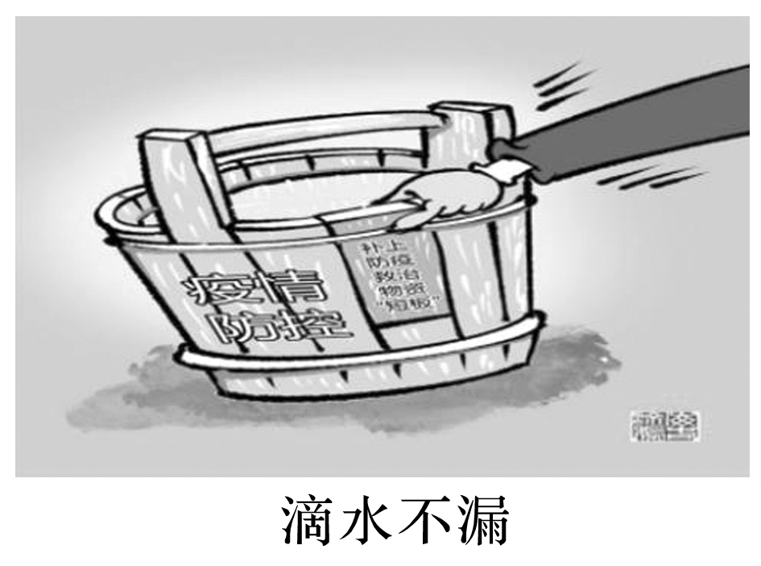
5.漫画《滴水不漏》蕴含的哲学道理是
①用综合的思维方式来认识和处理问题，促进系统优化
②要立足关键部分，充分发挥其对整体功能的决定作用
③整体统率着部分，整体的功能及其变化定会影响部分
④关键部分的功能及其变化甚至对整体的功能起决定作用
A.①④ B.①② C.②④ D.③④
√
解析 要立足整体，重视关键部分，充分发挥关键部分对整体功能的决定作用，②说法错误。
材料强调疫情防控工作是一个系统工作，防疫救治物资短缺是其重要的一环，并未涉及“整体的功能及其变化定会影响部分”，③不符合题意。
1
2
3
4
5
6
7
8

Slide 67
6.(2019·浙江4月选考)为了生存需要，哀牢山区的哈尼族人修筑缠绕大山的沟渠，在沟渠下开发梯田。他们将沟渠中的水引入田中，让水流经过梯田层层下注，汇入谷底江河，又蒸发为云雾并贮留在高山森林中，形成特有的生态循环，梯田因此千年不衰。哈尼族人的梯田建设
①体现系统优化的思想和方法
②表明人类实践活动具有历史性
③说明只要按规律办事就能实现人与自然的和谐
④说明只要有生存需要就能建立起有利的联系
A.①② B.③④ C.①③ D.②④
√
1
2
3
4
5
6
7
8

Slide 68
解析 材料没有体现实践活动的历史性，②不符合题意；
人们可以根据事物固有的联系，建立新的联系，但联系的建立受多种因素的制约，④错误。故选C。
1
2
3
4
5
6
7
8

Slide 69
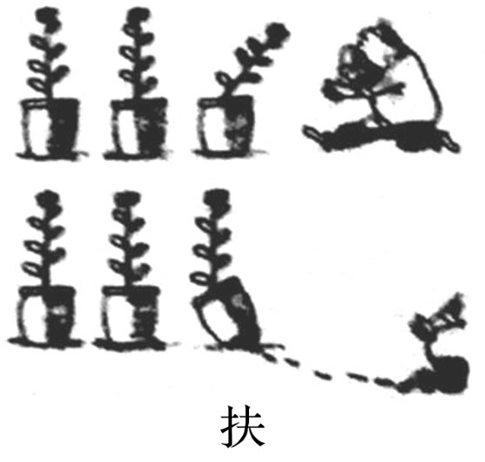
7.漫画《扶》主要讽刺了一些人不懂得
①用综合的思维方式认识事物
②分析和把握事物存在和发展的各种条件
③坚持矛盾普遍性和特殊性的统一
④从经验出发正确解决矛盾
A.①② B.②③ C.①④ D.③④
√
解析 漫画讽刺了一些人看问题不从整体着眼，只看局部，忽视全局，只看直接联系，忽视间接联系，没有准确把握联系的多样性，①②正确。
③与漫画无关。
想问题办事情要一切从实际出发，而不是从经验出发，④错误。
1
2
3
4
5
6
7
8

Slide 70
二、非选择题
8.阅读材料，完成下列要求。
中医，是中华民族最为耀眼的瑰宝，贯穿了整个中华民族的历史。近百年来，西风东渐，西医成为主流医学，中医呈边缘化趋势。事实上，中西医在治疗理念和方法上有所不同，中医注重“调‘病的人’”，通过提升自身免疫力来战胜疾病；西医注重“治‘人的病’”，凭借药物或手术等各种方法治疗疾病。
乘新时代春风，中医药振兴发展进入前所未有的高光时刻，已传播到183个国家和地区，但在不少地方，中药不能以药品的身份进口，只能以保健品、食品的名义销售。走向世界，中医药面临的不只是文化的差异，还有难以逾越的标准壁垒。我们要致力于推动中医药国际化进程，擦亮这张亮丽的中华文化名片，让“中国处方”造福人类！
1
2
3
4
5
6
7
8

Slide 71
运用整体和部分关系的知识，谈谈你对中西医治疗理念和方法的认识。
答案 (1)整体居于主导地位，整体统率着部分，要求我们应当树立全局观念，立足整体，统筹全局。中医重整体，更关注“病的人”。
(2)部分影响整体，关键部分的功能及其变化甚至对整体的功能起决定作用，要求我们必须重视部分的作用，用局部的发展推动整体的发展。西医重局部，更关注“人的病”。
(3)事物是整体与部分的统一，既要立足整体，又要重视部分。中西医要相互借鉴，融合发展。
1
2
3
4
5
6
7
8
返回

Slide 72
大题增分
主观题对“联系观”的考查
设问方式
体现类 | 结合材料，运用联系的相关知识，谈谈对材料中现象或做法的认识
原因类 | 结合材料，运用整体与部分的知识，说明材料中现象或做法的原因或意义
措施类 | 结合材料，运用联系的相关知识，说明如何解决材料中的问题

Slide 73
典例剖析
(2020·全国Ⅲ)阅读材料，完成下列要求。
黄河是中华民族的母亲河，也是一条桀骜难驯的忧患河。“九曲黄河万里沙”，三年两决口、百年一改道，曾给沿岸百姓带来深重灾难。中华民族始终在同黄河水旱灾害作斗争，但是受主客观条件的制约，黄河屡治屡决的状况没有得到根本改观。
20世纪中叶，黄河治理的千古难题历史性地交到了中国共产党人手中。1952年，毛泽东发出“要把黄河的事情办好”的伟大号召，动员和激励了千百万黄河儿女兴修水利、筑坝拦洪、修复生态，开启了破解黄河治理千古难题之旅。经过几代人不屈不挠的顽强拼搏，特别是党的十八大以来按照

Slide 74
“节水优先、空间均衡、系统治理、两手发力”的治水思路进行的全面整治，黄河水沙治理取得显著成效，实现连续20年不断流，黄河流域生态环境持续明显向好，经济社会发展水平不断提升，黄河儿女交出了一份优异的治黄答卷。
2019年9月，习近平郑重宣布，黄河流域生态保护和高质量发展是重大国家战略。他深入剖析黄河水少沙多等难题症结，强调黄河治理要坚持“绿水青山就是金山银山”的理念；坚持生态优先、绿色发展，紧紧抓住水沙关系调节这个“牛鼻子”；坚持山水林田湖草综合治理、系统治理、源头治理。习近平关于黄河治理的战略思想，为“让黄河成为造福人民的幸福河”提供了行动指南。
运用整体与部分辩证关系原理说明黄河治理战略思想的科学性。(12分)

Slide 75
 | 获取信息 | 调用知识
审 设 问 | 知识限定：整体与部分的辩证关系原理 | 整体与部分的辩证关系及其方法论
 | 设问指向：说明黄河治理战略思想的科学性
 | 题目类型：原因类

Slide 76
审 材 料 | 信息点①：党的十八大以来按照“节水优先、空间均衡、系统治理、两手发力”的治水思路进行的全面整治以及坚持山水林田湖草综合治理、系统治理
 | 信息点②：坚持生态优先，紧紧抓住水沙关系调节这个“牛鼻子”，以推动黄河治理工作整体发展
整体的重要性，要立足整体，统筹全局
关键部分对整体的作用，要重视部分的作用

Slide 77
写 答 案
整体与部分的关系原理要求树立全局观念，立足整体，统筹全局，抓住关键部分，选择最优方案。黄河治理是一个系统工程，涉及环境修复保护和生产生活各个方面。黄河治理的战略思想坚持生态优先，紧紧抓住水沙关系调节这个关键，推动黄河治理工作整体发展；坚持综合治理、系统治理、源头治理，统筹水沙治理、环境保护、经济发展和民众生活各项工作，实现整体最优目标。

Slide 78
研 细 则 | ①整体与部分的关系原理要求树立全局观念，立足整体，统筹全局，抓住关键部分，选择最优方案。(3分) 阐述整体与部分的原理给3分(阐述世界观和方法论或者只阐述了方法论都给3分。只表述了世界观2分，只要表达了理论，不管逻辑是否通顺都有2分，该点给分很松，基本都能得到2～3分) ②黄河治理是一个系统工程，涉及环境修复保护和生产生活各个方面。(3分) 答出“全面整治”或者“节水优先、空间均衡、系统治理、两手发力”给2分(该点定性基本没有学生能够得到，不过有较多学生抄材料指出全面治理或者节水优先……都能给分)

Slide 79
研 细 则 | ③黄河治理的战略思想坚持生态优先，紧紧抓住水沙关系调节这个关键，推动黄河治理工作整体发展。(3分) 答出“生态优先”或“绿水青山就是金山银山”或“水沙治理关系调节这个牛鼻子”给2分。第3分答在“通过生态治理(部分发展带来整体发展之意)带来黄河治理发展”。 ④坚持综合治理、系统治理、源头治理，统筹水沙治理、环境保护、经济发展和民众生活各项工作，实现整体最优目标。(3分)

Slide 80
答题术语
如何运用联系的观点分析和解决问题
1.联系具有普遍性，世界上的一切事物都处在普遍联系之中。要求我们用联系的观点看问题。
2.联系具有客观性，联系是事物本身固有的，不以人的意志为转移。要求我们从事物固有的联系中把握事物，切忌主观随意性。
3.联系具有多样性，要求我们善于分析和把握事物存在和发展的各种条件，坚持一切以时间、地点和条件为转移。

Slide 81
4.整体和部分相互联系、密不可分，要求我们树立全局观念，立足整体，统筹全局，选择最佳方案，实现整体的最优目标；同时必须重视部分的作用，用局部的发展推动整体的发展。
5.掌握系统优化的方法，要着眼于事物的整体性，注意遵循系统内部结构的有序性，注重系统内部结构的优化趋向，用综合的思维方式来认识事物。

Slide 82
北斗卫星导航系统全面建成的意义
2020年7月31日，中国向全世界郑重宣告，中国自主建设、独立运行的全球卫星导航系统已全面建成，中国北斗自信开启了高质量服务全球、造福人类的崭新篇章。近年来，北斗系统已全面服务交通运输、公共安全、救灾减灾、农林牧渔、城市治理等各行各业，与人民的幸福生活息息相关、紧密相连。当前，北斗正在加速进入新基建，与新一代通信、区块链、物联网、人工智能等新技术深度融合，精细农业、精准物流、自动驾驶、智能交通等由卫星导航技术催生的新模式、新业态、新经济不断涌现。通过万物互联，“北斗＋”让生活更便利、更精彩。北斗在服务我国的同时也以开放合作的理念审视和拥抱世界，同各国共享北斗系统建设发展成果，共促全球卫星导航事业蓬勃发展。
热点加练

Slide 83
结合材料并运用联系的观点，分析北斗卫星导航系统全面建成的意义。
答案 (1)联系具有普遍性，要求我们坚持用联系的观点看问题。北斗卫星导航系统全面建成能更好地满足用户的多元化需求，改善人民生活。
(2)联系具有客观性，人们可以根据事物固有的联系，建立新的联系。北斗卫星导航系统全面建成有助于万物互联，催生新模式、新业态、新经济。
(3)整体与部分是辩证统一的。北斗卫星导航系统全面建成有利于服务全球，促进全球卫星导航事业发展，构建人类命运共同体。
返回

Slide 84
大一轮复习讲义
本课结束
更多精彩内容请登录：www.xinjiaoyu.com

